Slide 1
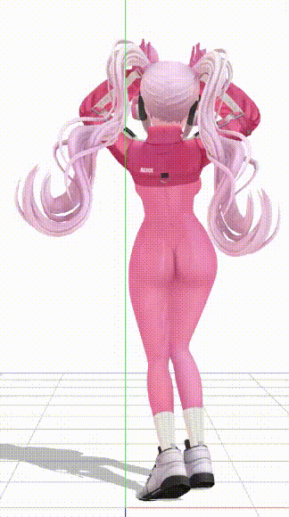
Directx3D11 프로그래밍
렌더링 파이프 라인
제작자 : 이창진
이메일 : ckdwls525@gmail.com

Slide 2
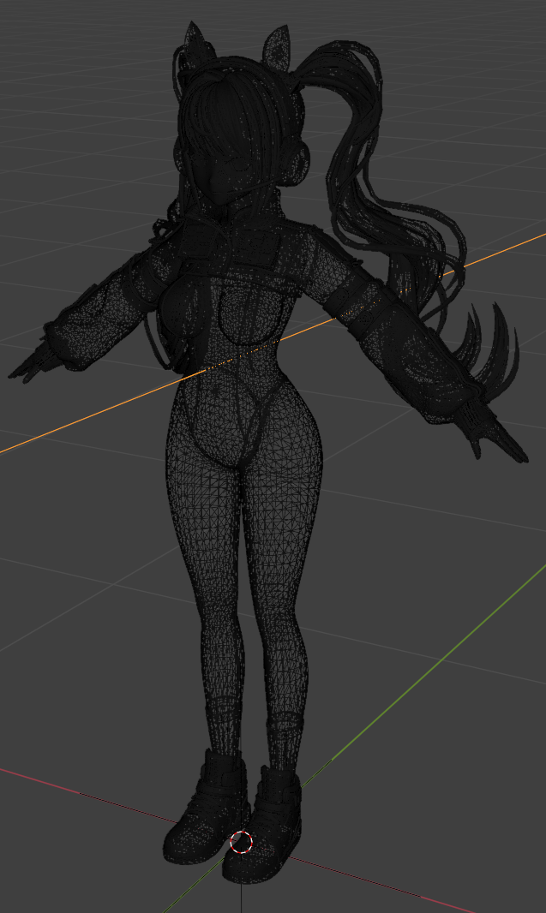
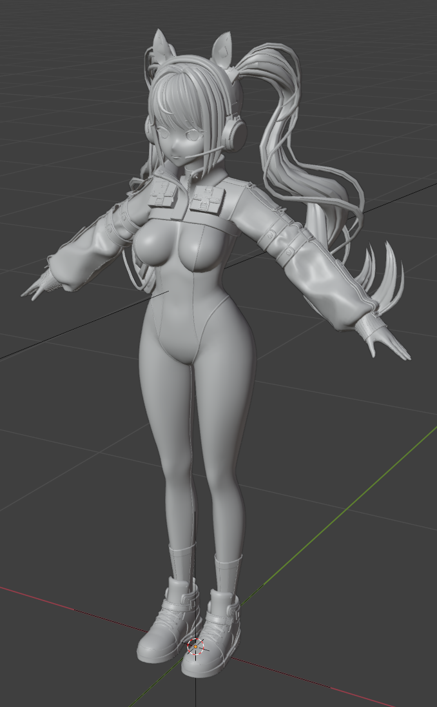
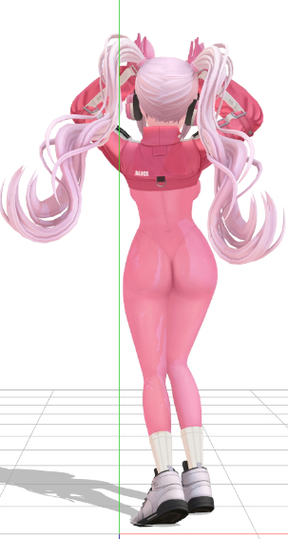
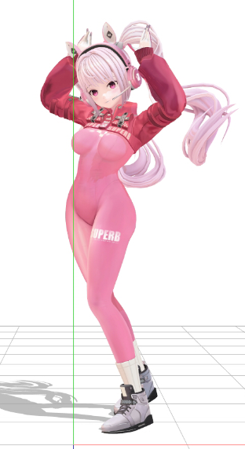
1.렌더링 파이프라인
렌더링 파이프라인에서 각 스테이지가 어떤 역할을 하는가

Slide 3
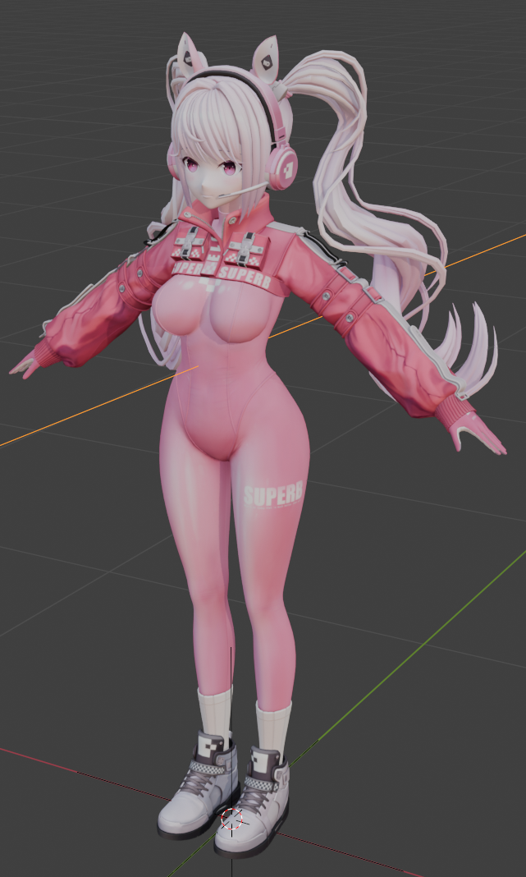
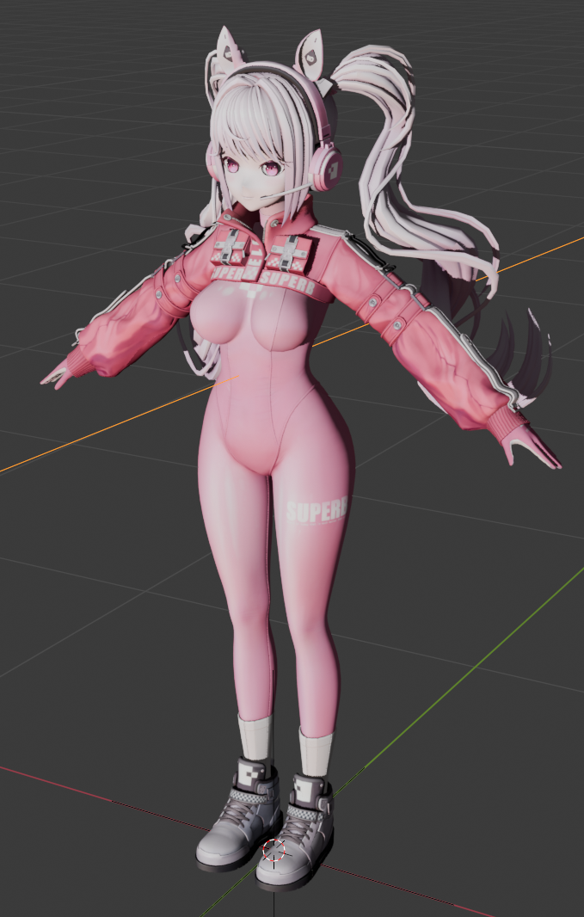
학습목표
IA
VS
Rasterizer
PixelShader
void App::Render()
{
float color[4] = { 0.0f, 0.0f, 0.0f, 1.0f };
m_pDeviceContext->ClearRenderTargetView(m_pRenderTargetView, color);
// 1 ~ 3 . IA 단계 설정
// 정점을 어떻게 이어서 그릴 것인지를 선택하는 부분
m_pDeviceContext->IASetPrimitiveTopology(D3D11_PRIMITIVE_TOPOLOGY_TRIANGLELIST);
// 1. 버퍼를 잡아주기
m_pDeviceContext->IASetVertexBuffers(0, 1, &m_pVertexBuffer, &m_VertextBufferStride, &m_VertextBufferOffset);
// 2. 입력 레이아웃을 잡아주기
m_pDeviceContext->IASetInputLayout(m_pInputLayout);
// 3. 인덱스 버퍼를 잡아주기
m_pDeviceContext->IASetIndexBuffer(m_pIndexBuffer, DXGI_FORMAT_R16_UINT, 0);
// 4. Vertex Shader 설정
m_pDeviceContext->VSSetShader(m_pVertexShader, nullptr, 0);
// 4. Pixel Shader 설정
m_pDeviceContext->PSSetShader(m_pPixelShader, nullptr, 0);
// 6. 그리기
m_pDeviceContext->DrawIndexed(m_nIndices, 0, 0);
m_pSwapChain->Present(0, 0);
}
1. 렌더링 파이프 라인을 이해합니다
2. Input-Assembler를 이해합니다
3. VertexShader를 이해합니다
4. Rasterizer를 이해합니다
5. PixelShader를 이해합니다

Slide 4
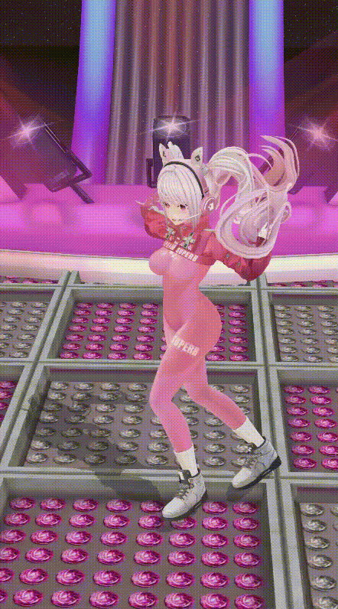
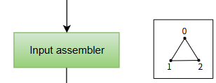
Input-Assembler Stage
파이프라인의 첫 번째 단계 (IA)
메모리(버텍스 버퍼/인덱스 버퍼)에서 정점 데이터를 읽어 Vertex Shader로 전달할 실제 Vertex 를 조립합니다. 튜토리얼 앱의 bool App::InitD3D() 함수 부분을 참고.
버텍스의 구조, 어떻게 그릴지, 버텍스 버퍼, 인덱스 버퍼를 설정합니다.
랜더링할때 버퍼를 조합해서 Vertex Shader에 전달할 버텍스 정보를 만듭니다.
버텍스는 하나 이상의 버퍼에서 조립 가능 (보통 하나에 Position+UV+Color 포함)
3D model
2D Space
// 정점을 어떻게 이어서 그릴 것인지를 선택하는 부분
m_pDeviceContext->IASetPrimitiveTopology(D3D11_PRIMITIVE_TOPOLOGY_TRIANGLELIST);
m_pDeviceContext->IASetVertexBuffers(0, 1, &m_pVertexBuffer, &m_VertextBufferStride, &m_VertextBufferOffset);
m_pDeviceContext->IASetInputLayout(m_pInputLayout);
m_pDeviceContext->IASetIndexBuffer(m_pIndexBuffer, DXGI_FORMAT_R16_UINT, 0);

Slide 5
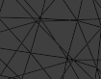
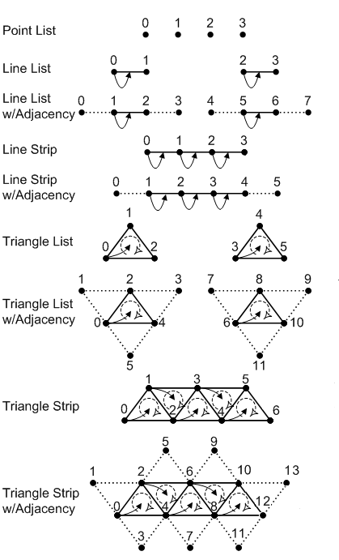
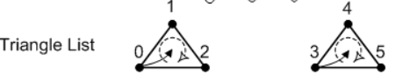
IA [PrimitiveTopology]
Primitive :
그래픽스 파이프라인에서 그려지는 기본 도형 단위입니다
점(Point), 선(Line), 삼각형(Triangle) 등을 통칭합니다
주요 Primitive Topology
Point List : 독립적인 점들
Line List : 독립적인 선분 (두 점 = 한 선)
Line Strip : 연결된 선분들
Triangle List : 독립적인 삼각형 (세 점 = 한 삼각형) → 가장 많이 사용
Triangle Strip : 연결된 삼각형들 (정점 재사용)
Winding Direction (정점 나열 방향) :
삼각형의 앞/뒤 판정 기준
기본값: CW = Front face, CCW = Back face
Strip 생성과 Restart
Line Strip, Triangle Strip 등은 여러 도형을 공유 정점으로 연결 가능
특수 인덱스 -1 (0xFFFF / 0xFFFFFFFF) 또는 RestartStrip() 호출로 새 Strip 시작 가능
ID3D11DeviceContext::IASetPrimitiveTopology(topology);
Input Assembler 단계에서 사용할 Primitive Topology 지정
3D model
2D Space

Slide 6
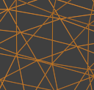
IA [Vertex Buffer]
Vertex Buffer :
정점(Vertex) 데이터를 담는 GPU 메모리 버퍼.
정점 정보: 위치(Position), 색상(Color), 법선(Normal), UV 등
이 정보를 Vertex Shader에게 전달합니다
주의사항
나의 버퍼에 위치+UV+색상 등 모든 속성을 담을 수 있음
여러 개의 버퍼에 속성을 분리해서 담을 수도 있음 (예: 위치/UV 따로)
버퍼 연결 시 슬롯(slot) 번호로 지정 → IASetVertexBuffers()
VertexInfo vertices[] =
{
VertexInfo(Vector3(-0.5f, 0.5f, 0.5f), Vector4(1.0f, 0.0f, 1.0f, 1.0f)),
VertexInfo(Vector3(0.5f, 0.5f, 0.5f), Vector4(0.0f, 1.0f, 0.0f, 1.0f)),
VertexInfo(Vector3(-0.5f, -0.5f, 0.5f), Vector4(1.0f, 0.2f, 1.0f, 1.0f)),
VertexInfo(Vector3(0.5f, -0.5f, 0.5f), Vector4(0.0f, 0.6f, 1.0f, 1.0f))
};
D3D11_BUFFER_DESC vbDesc = {};
vbDesc.ByteWidth = sizeof(VertexInfo) * ARRAYSIZE(vertices);
vbDesc.BindFlags = D3D11_BIND_VERTEX_BUFFER;
vbDesc.Usage = D3D11_USAGE_DEFAULT;
D3D11_SUBRESOURCE_DATA vbData = {};
vbData.pSysMem = vertices;// 배열 데이터 할당.
HR_T(m_pDevice->CreateBuffer(&vbDesc, &vbData, &m_pVertexBuffer));
m_VertextBufferStride = sizeof(VertexInfo);// 버텍스 버퍼 정보
m_VertextBufferOffset = 0;
3D model
2D Space

Slide 7
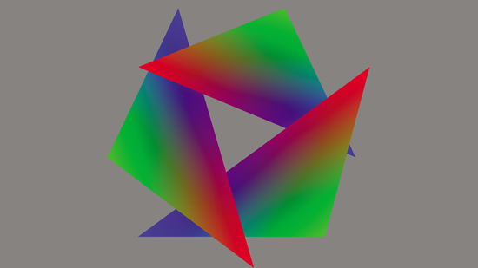
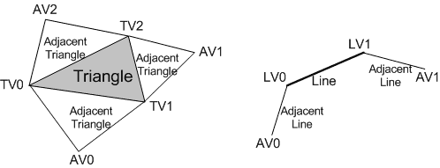
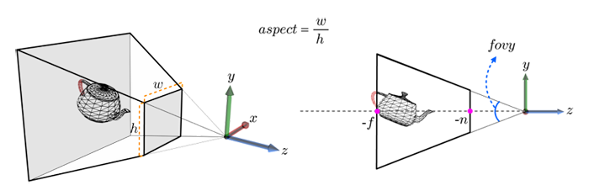
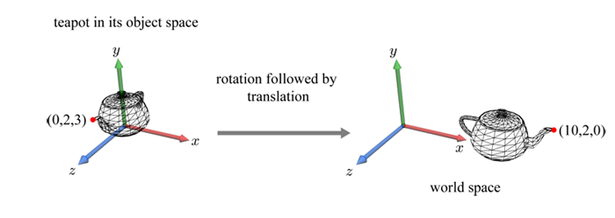
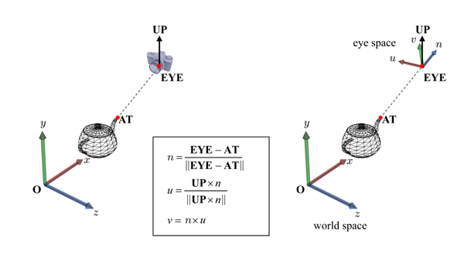
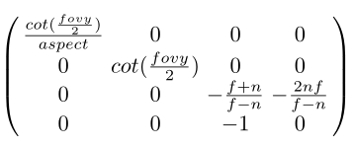
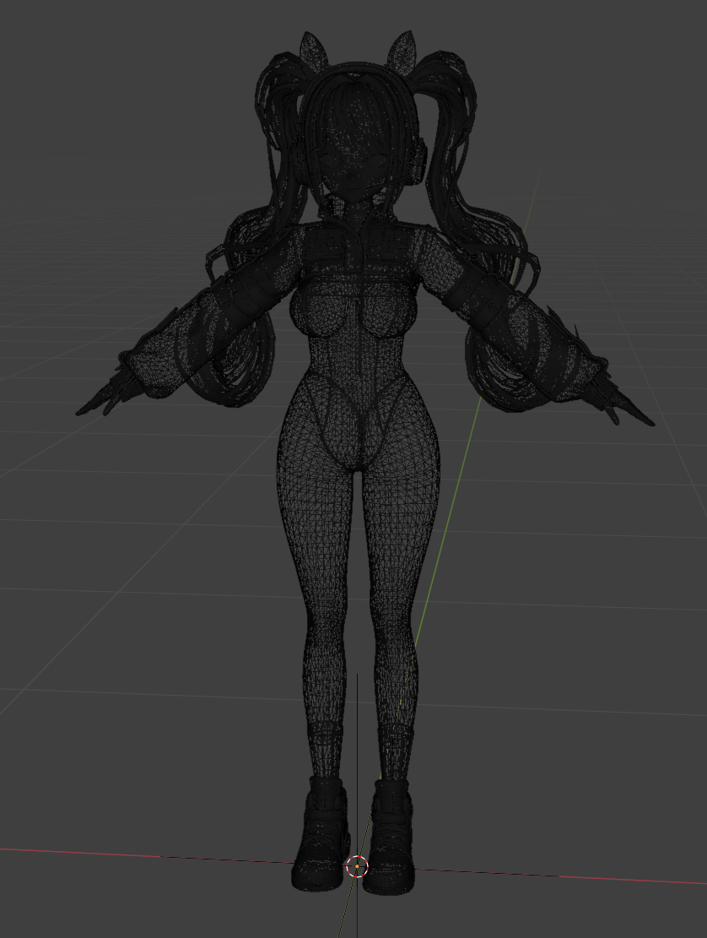
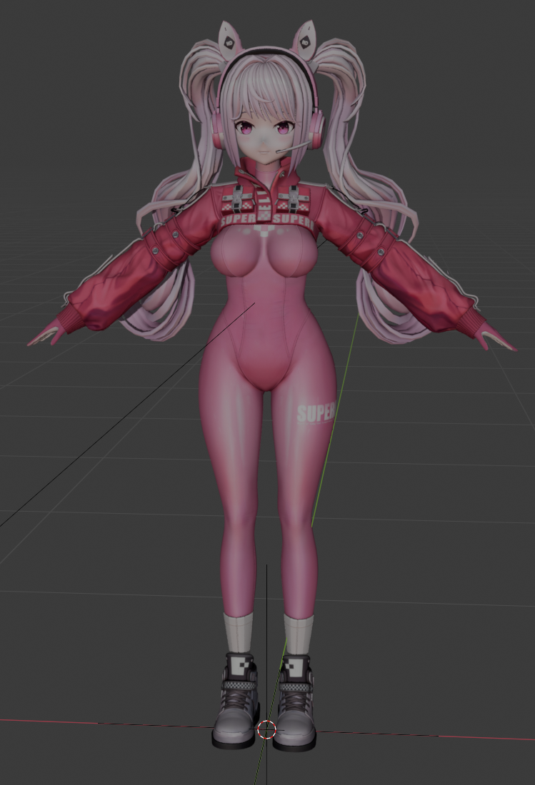
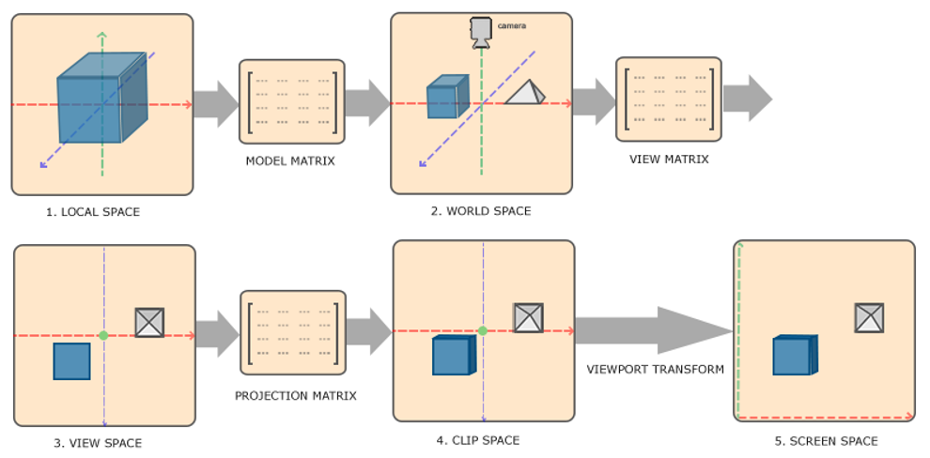
Vertex shader Stage
파이프라인에서 IA(Input Assembler) 가 전달한 정점을 처리하는 단계. 정점 단위(per-vertex) 연산 수행합니다
아무 작업도 하지 않더라도 패스스루(Vertex → Vertex) 셰이더를 작성해 넣어야 합니다
표 변환 : 모델 공간 → 월드 공간 → 뷰 공간 → 프로젝션(클립) 공간 변환과 스키닝, 조명 같은 연산을 수행한다.
m_pDeviceContext->VSSetShader(m_pVertexShader, nullptr, 0);
2D Space
3D model

Slide 8
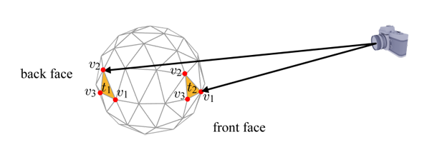
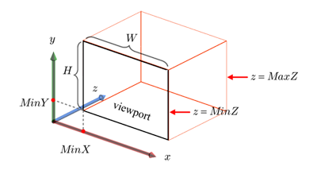
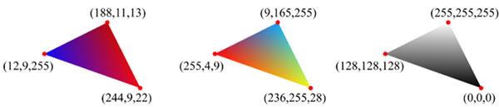
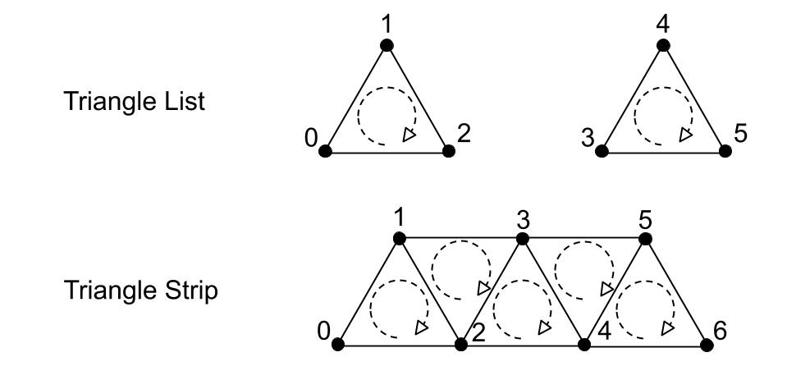
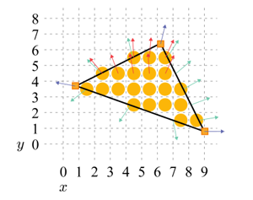
Rasterizer Stage
D3D11_VIEWPORT viewport = {};
viewport.TopLeftX = 0;
viewport.TopLeftY = 0;
viewport.Width = (float)m_ClientWidth;
viewport.Height = (float)m_ClientHeight;
viewport.MinDepth = 0.0f;
viewport.MaxDepth = 1.0f;
m_pDeviceContext->RSSetViewports(1, &viewport);
벡터(정점/프리미티브)를 픽셀(Fragment)로 변환하는 단계
뷰프러스텀 클리핑, 투영 변환, 뷰포트 매핑 수행
좌표를 정규화하고 실제 화면 크기에 맞게 변환합니다. NDC 좌표계를 떠올리자.
프래그먼트 수를 줄이기 위한 컬링(Culling), 클리핑, 멀티샘플링 알고리즘을 여기서 수행
2D Space
3D model

Slide 9
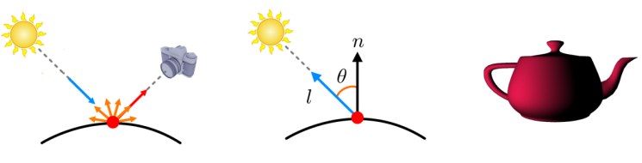
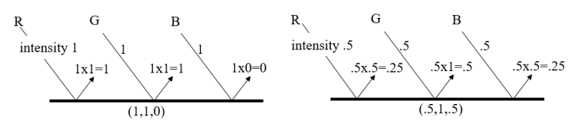
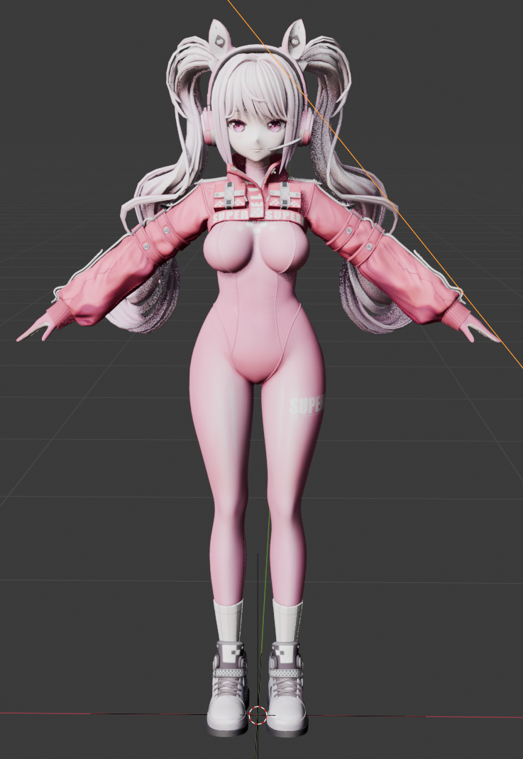
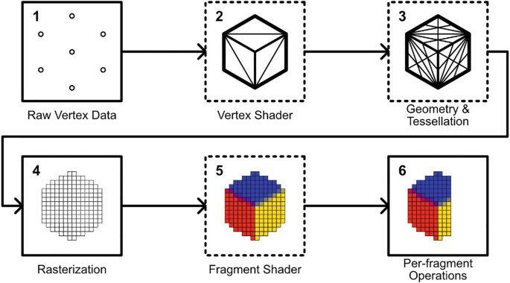
Pixel Shader Stage
Rasterizer가 만든 Fragment마다 실행되어 픽셀 색상을 결정합니다.
보간된 Vertex Shader 출력값, 텍스처, 상수 버퍼를 입력으로 사용합니다.
결과로 최종 색상(SV_Target)과 선택적 깊이(SV_Depth) 를 출력합니다.
픽셀 단위 연산이므로 가장 무겁고 최적화가 중요한 단계이다. 픽셀별 조명이나 후처리와 같은 기술을 넣을 때 이 단계에서 작업합니다
m_pDeviceContext->PSSetShader(m_pPixelShader, nullptr, 0);
…

Slide 10
Output-Merger (OM) Stage
파이프라인 마지막 단계
셀 셰이더 출력값 + 기존 렌더타겟(프레임버퍼) + 깊이/스텐실 버퍼를 조합해 최종 픽셀 색상 결정합니다
m_pDeviceContext->PSSetShader(m_pPixelShader, nullptr, 0);
…

Slide 11
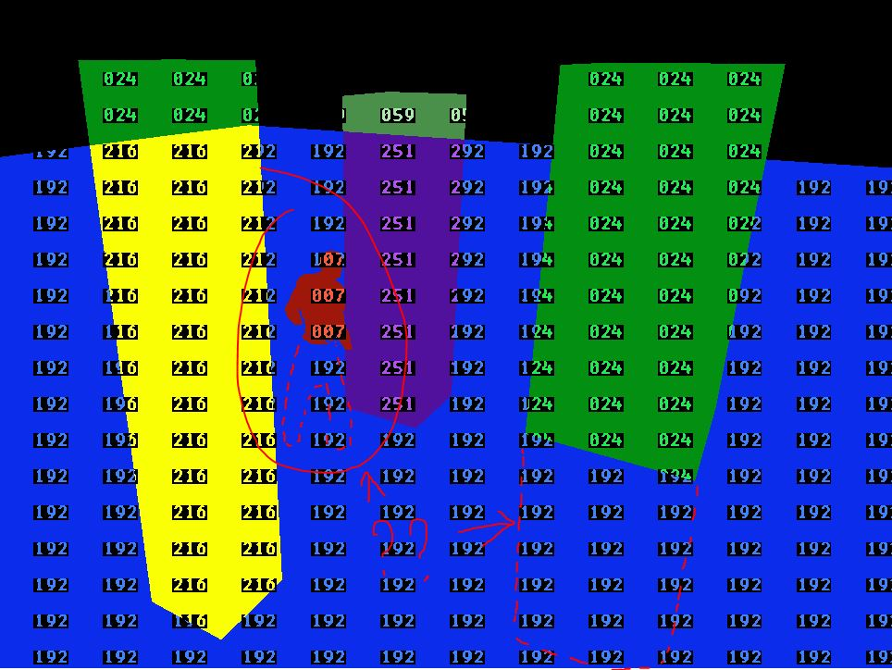
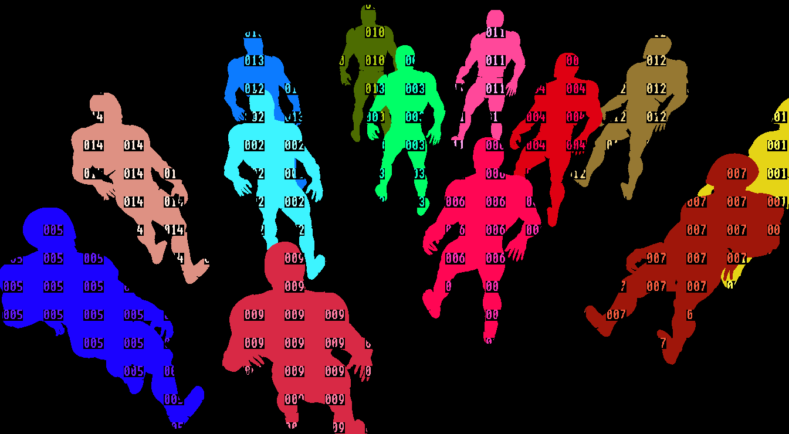
Output-Merger (OM) Stage
깊이/스텐실 테스트 (Depth-Stencil Test)
깊이: 카메라에 더 가까운 픽셀만 남김 (Z-Buffering)
스텐실: 특정 영역 픽셀을 마스킹/제어
블렌딩 (Blending)
기존 렌더타겟 값과 새 픽셀 색상을 합성
알파 블렌딩, Add/Subtract, Dual-Source blending 등 지원
멀티렌더타겟 (MRT)
한 번의 드로우 콜에서 최대 8개의 RenderTarget에 출력 가능
출력 제어
Output-Write Mask : RGBA 개별 채널 마스크
Sample Mask : 멀티샘플링 시 업데이트할 샘플 지정
m_pDeviceContext->PSSetShader(m_pPixelShader, nullptr, 0);

Slide 12
참고
https://nikke-kr.com/mmd.html
[Vulkan Tutorial]
https://vulkan-tutorial.com/Vertex_buffers/Vertex_input_description
[Input-Assembler]
http://learn.microsoft.com/ko-kr/windows/win32/direct3d11/d3d10-graphics-programming-guide-input-assembler-stage
[vertex shader]
https://docs.tizen.org/application/native/guides/graphics/vertex-shader/
https://learn.microsoft.com/ko-kr/windows/win32/direct3d11/vertex-shader-stage
[pixel shader]
https://learn.microsoft.com/ko-kr/windows/win32/direct3d11/pixel-shader-stage
https://docs.tizen.org/application/native/guides/graphics/fragment-shader/

